Slide 1
Проєктування освітньої траєкторії
професійного розвитку педагогів у Новій українській школі
Курган О.В. методист з експериментально-дослідної діяльності та ППД КЗ СОІППО

Slide 2

План проведення методичного онлайн-порадника:
Ознайомлення з метою та планом проведення методичного онлайн-порадника.
Особливості професійного розвитку, підвищення професійної компетентності педагогів Нової української школи в умовах воєнного стану.
Алгоритм роботи над визначенням та розробленням індивідуальної освітньої траєкторії професійного розвитку учителів Нової української школи в умовах воєнного стану.
Підбиття підсумків.

Slide 3
Хто стоїть на місці, той відстає. А хто не хоче відставати, мусить рухатися вперед, і не зупинятися, досягнувши вершини, а підійматися вище.
Народна мудрість

Slide 4
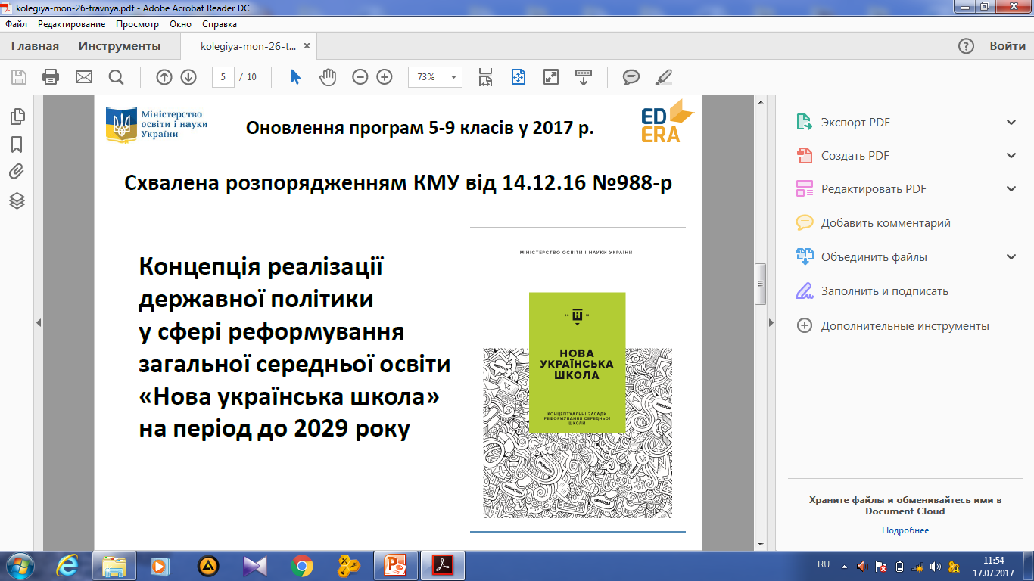
Нормативно-правова база професійної діяльності учителя:
Конституція України (https://zakon.rada.gov.ua );
Закон України «Про освіту» (https://zakon.rada.gov.ua);
Закон України «Про повну загальну середню освіту» (https://zakon.rada.gov.ua/laws/show/463-20#Text);
Концепція реалізації державної політики у сфері реформування загальної середньої освіти «Нова українська школа» на період до 2029 р. (https://zakon.rada.gov.ua/laws/show/988-2016-%D1%80#Text );
Державні стандарти повної загальної середньої освіти (https://cutt.ly/xGktPOp);
Професійний стандарт за професією «Учитель закладу загальної середньої освіти» (https://zakon.rada.gov.ua/rada/show/v2736915-20#Text );
Стратегія розвитку закладу освіти.

Slide 5
Головні компоненти Концепції НУШ на які мають орієнтуватися вчителі:
новий зміст освіти, заснований на формуванні компетентностей, потрібних для успішної самореалізації в суспільстві;
орієнтація на потреби учня в освітньому процесі, дитиноцентризм;
наскрізний процес виховання, який формує цінності;
педагогіка, що ґрунтується на партнерстві між учнем, учителем і батьками.

Slide 6
Вимоги до професійних й особистісних якостей педагогів НУШ:
умотивованість
компетентність
творчість
здатність до
саморозвитку,
постійного
професійного
росту
відповідальність
за результати
власної діяльності
гнучке,
нестандартне
мислення
уміння діяти в усіх
професійних ситуаціях,
застосовуючи знання
та беручи на себе
відповідальність
за свою діяльність

Slide 7
Формування особистості вчителя під час воєнного стану:
стресостійкого;
патріотично налаштованого;
ініціативного;
психологічно витривалого;
здатного адаптуватися до швидких змін умов життя;
дослідника.

Slide 8

Освітні інтернет-платформи:
Вітчизняні:
EdEra (https://www.ed-era.com);
Прометеус (https://prometheus.org.ua);
Центр нової освіти Івана Іванова (http://ed-center.org);
Платформа Нової української школи (http://nus.inf.ua);
На урок (https://naurok.com.ua);
Всеосвіта (https://vseosvita.ua),
Impactorium (https://impactorium.org/uk);
платформа інститутів Післядипломної педагогічної освіти (https://ippo.com.ua).
Udemy (https://www.udemy.com);
Stanford Open Edx (https://online.stanford.edu/courses-and-programs);
Creative Practice (https://t.me/creativepracticeua).
Міжнародні:

Slide 9
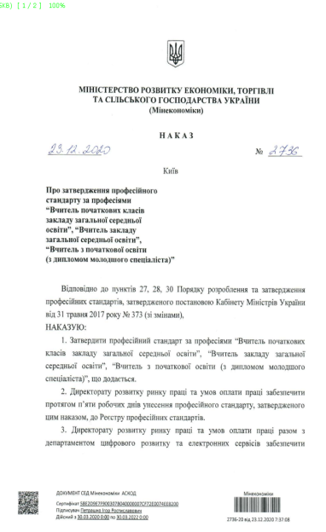
Професійний стандарт учителя:
містить опис професійних компетентностей учителя за кваліфікаційними категоріями – спеціаліст, спеціаліст другої категорії, спеціаліст першої категорії, спеціаліст вищої категорії;
дає змогу вчителям визначати чіткі орієнтири, планування власного професійного розвитку, поточні та потенційні можливості, професійні прагнення та досягнення;
запобігає необ'єктивному оцінюванню професійних компетентностей під час атестації та сертифікації.
https://cutt.ly/2GdOhKc
Документ визначає загальні та професійні компетентності вчителя. Діє впродовж 5 років. Наступний перегляд заплановано на грудень 2025 року.

Slide 10
Сфери застосування вчителями НУШ професійного стандарту:
САМООЦІНЮВАННЯ
ВИЗНАЧЕННЯ ТРАЄКТОРІЇ ПРОФЕСІЙНОГО РОЗВИТКУ
ПЛАНУВАННЯ ПІДВИЩЕННЯ КВАЛІФКАЦІЇ

Slide 11

Самооцінювання – визначення відповідності власних професійних компетентностей чинним вимогам.
Професійна компетентність учителя НУШ – сукупність особистісних якостей, загальної культури та кваліфікаційних знань, умінь, майстерності, гармонійна інтеграція яких в педагогічній діяльності дає оптимальний результат; здібність до професійного розвитку з постійним ускладненням завдань і зростанням рівнів досягнень; єдність теоретичної та практичної готовності до здійснення педагогічної діяльності.
Загальні компетентності учителя НУШ:
громадянська,
лідерська,
соціальна,
підприємницька.
культурна,

Slide 12
До переліку професійних компетентностей учителя входять:
мовно-комунікативна;
предметно-методична;
інформаційно-цифрова;
психологічна;
емоційно-етична;
педагогічне партнерство;
інклюзивна;
здоров’язбережувальна;
проєктувальна;
прогностична;
організаційна;
оцінювально-аналітична;
інноваційна;
рефлексивна;
здатність до навчання впродовж життя.

Slide 13
Види освіти:
(Відповідно до Закону України «Про освіту» ст. 8)
формальна
неформальна
інформальна
Безперервна освіта - процес і принцип формування особистості, що передбачає створення систем освіти, відкритих для людей будь-якого віку й покоління та супроводжують людину протягом усього життя, сприяють постійному її розвитку, залучають до безперервного процесу отримання знань, умінь, навичок і способів поведінки.

Slide 14

Форми безперервної освіти педагогів:
підготовка у закладах освіти ІІІ-ІV рівнів акредитації, що надають фахову педагогічну освіту;
перепідготовка на базі вищої освіти у відповідних закладах освіти ІІІ-ІV рівнів акредитації, що дозволяє отримати педагогічну освіту на базі іншої або ж доповнити педагогічну освіту опануванням інших галузей;
підвищення кваліфікації на базі закладів післядипломної педагогічної освіти у формі курсів підвищення кваліфікації, організації стажування в закладах освіти, установах, освітніх організаціях;
самоосвіта як самостійно організована учителем освіта на основі потреб, мотивів, цілей, інтересів.

Slide 15
Формальна
регламентується з боку держави;
пов’язана зі сферою захоплень, творчістю;
Інформальна
освіта в процесі спілкування, читання, осмислення досвіду;
відбувається у спеціальних освітніх установах;
включає звичайну систему професійної освіти, курси перепідготовки та підвищення кваліфікації;
завершується отриманням загальновизнаного диплому або свідоцтва
Неформальна
відбувається за програмами, які не визнаються національними системами;
відбувається у будь-якому місці (е-платформи, семінари, лекторії);
не обов’язково закінчується отриманням диплому
відбувається за межами стандартного освітнього середовища;
реалізується за рахунок власної активності;
педагог перетворює освітні потенціали суспільства в дієві чинники свого розвитку

Slide 16
Індивідуальна освітня траєкторія це:
(Закон України «Про освіту» від 05 вересня 2017 року № 2145-VIII https://zakon.rada.gov.ua)
Траєкторія- це лінія,
за якою рухається
предмет, а також
сукупність точок, які
фізичне тіло проходить на своєму шляху.
персональний шлях реалізації особистісного потенціалу вчителя, що формується з урахуванням його здібностей, інтересів, потреб, мотивації, можливостей і досвіду, ґрунтується на виборі видів, форм і темпу здобуття освіти, суб’єктів освітньої діяльності та запропонованих ними освітніх програм, навчальних дисциплін і рівня їх складності, методів і засобів навчання;
2
1
засіб реалізації індивідуальної освітньої програми з урахуванням конкретних умов освітнього процесу в освітньому закладі, призначений для самоосвіти конкретного вчителя, спрямований на його саморозвиток і самовдосконалення.

Slide 17

Індивідуальний освітня траєкторія:
…. ґрунтується на вільному виборі закладу освіти, установи, організації, іншого суб'єкта освітньої діяльності, видів, форм, темпу здобуття освіти та освітньої програми в межах здобуття освіти дорослих.
(КМУ, Постанова КМ «Деякі питання професійного розвитку педагогічних працівників» від 29.07.2020р.
Професійний розвиток … передбачає постійну самоосвіту, участь у програмах підвищення кваліфікації та будь-які інші види і форми професійного зростання
Ст. 59, п.1 Закону України «Про освіту»
Педагогічні працівники зобов'язані… постійно підвищувати свою педагогічну майстерність
Ст. 22, п.3 Закону України «Про повну загальну середню освіту»

Slide 18
Проєктування - це комплекс робіт який складається з пошуку, досліджень, розрахунків та розрахування з метою отримання опису достатнього для створення нового об’єкту або виробу, його реконструкції, модернізації, що відповідає заданим вимогам.
Проєктування освітньої траєкторії дозволяє учителям:
усвідомити ступінь власної підготовленності до реалізації намічених цілей;
визначити розвиток яких компонентів професійної діяльності потребує найбільшої уваги.
виявити здатність до вибору власної позиції;
самостійно здійснити вибір змісту та стратегії власного навчання;

Slide 19

Етапи проєктування освітньої траєкторії учителем:
1
визначення змісту з урахуванням власних потреб;
2
постановка власних цілей у вивченні конкретної теми;
3
4
рефлексивне усвідомлення отриманих результатів;
5
отримання та корегування результатів своєї професійної діяльності.
вибір оптимальної форми, темпу навчання, що відповідають його індивідуальним особливостям;

Slide 20

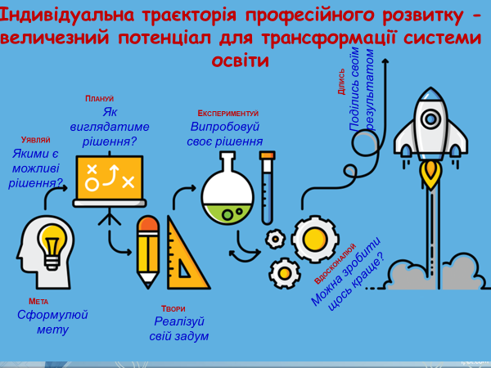

Самоаналіз сильних і слабких сторін
Потреба

Slide 21
Алгоритм роботи над визначенням індивідуальної освітньої траєкторії професійного розвитку педагога:
визначення освітньої проблеми; окреслення очікуваних результатів;
складання плану дій, які будуть реалізовані;
ознайомлення з нормативно-правовою базою; вивчення науково-методичної та педагогічної літератури за освітньою проблемою;
складання індивідуального плану самоосвітньої діяльності; визначення форм самоосвіти;
визначення необхідних знань і вмінь для реалізації проблемних питань, професійних завдань;
самоосвітня діяльність;
діагностика, моніторинг, визначення й аналіз результатів безперервної освіти та самоосвіти;
упровадження отриманих знань і досвіду у практику роботи з учнями.

Slide 22
Реалізація власної освітньої траєкторії учителем дозволяє крок за кроком іти до поставленої мети.
Уміти користуватися онлайн-сервісами та інструментами; опановувати нові сервіси (ZOOM, Canva, Trello, You Tube, Google інструменти, онлайн-дошки, онлайн-тести тощо).
Слідкувати за актуальними новинами та новаціями в галузі освіти (освітня література, педагогічні, методичні інформаційні джерела, законодавчі освітні документи, офіційні інформаційні канали та ресурси (МОН, УЦОЯО, ДСЯУ, Освітній омбудсмен), міжнародні освітні сервіси та проєкти (ТЕD, edX).
Ефективно комунікувати зі всіма учасниками освітнього процесу, використовуючи корисні застосунки, сучасні мережеві тренди (соціальні мережі, меми, You Tube, канали спілкування (Телеграмм, Вайбер тощо).
Працювати над власним професійно-особистісним зростанням, професійним саморозвитком і самоосвітою, використовуючи різноманітні джерела інформації, ознайомлюватися з новітніми педагогічними та психологічними дослідженнями; інноваційними педагогічними технологіями для інтеграції їх у власну педагогічну діяльність.

Slide 23

Реалізація власної освітньої траєкторії учителем дозволяє крок за кроком іти до поставленої мети.
Взаємодіяти з колегами під час навчання, обміну досвідом між освітянами (блоги, сайти, освітні онлайн- журнали («На Урок», «Всеосвіта»), онлайн-дошки, бібліотеки розробок тощо).
Вивчати, аналізувати передовий педагогічний досвід, кращі освітні практики, інноваційні педагогічні технології.
Підвищувати професійну кваліфікацію (за допомогою семінарів, курсів підвищення педагогічної кваліфікації, стажування, навчання за освітньою програмою, участі у сертифікаційних програмах, науково-практичних конференціях, вебінарах, тренінгах тощо).
Брати участь у колективній експериментально-дослідницькій роботі у межах спільної проблеми, над якою працюють педагоги закладу освіти.

Slide 24
Реалізація власної освітньої траєкторії учителем дозволяє крок за кроком іти до поставленої мети.
Брати участь у сертифікації педагогічних працівників, що здійснюється шляхом незалежного тестування.
Брати участь у: роботі методичних об’єднань; шкіл передового педагогічного досвіду, педагогічної майстерності; професійних педагогічних конкурсах; майстер-класах тощо.
Використовувати принципи наукової організації педагогічної праці, постійний аналіз результатів своєї педагогічної діяльності.

Slide 25
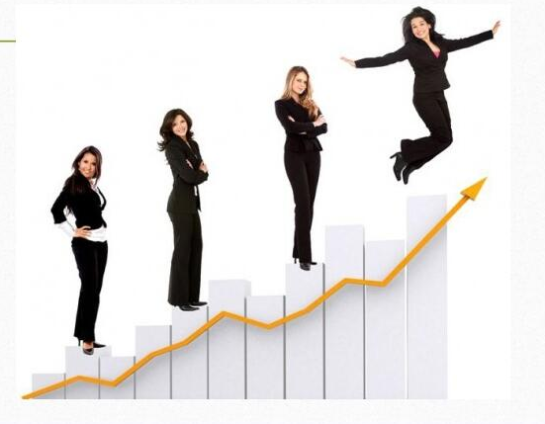
Сходинки до професіоналізму:
Знаю, використовую,
ділюся досвідом
Знаю,
використовую
Прагну опанувати
Знаю,
не використовую
Не знаю,
не використовую

Slide 26

Дякую за увагу

